Slide 1
“ … lo importante es saber que existe estos elementos…. Como se hace, diseña o aplica no es lo primordial.. buscando se encuentra….”
INDICE

Slide 2
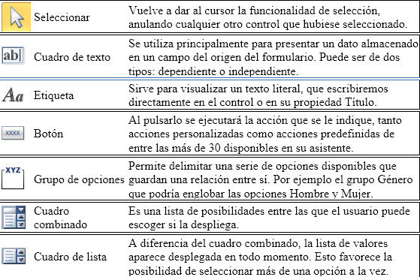

Slide 3
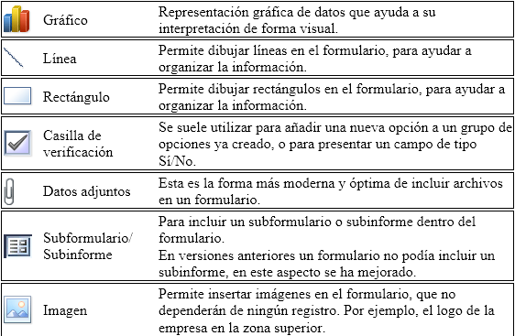

Slide 4
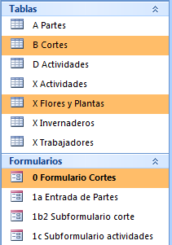
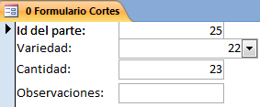
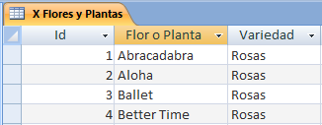
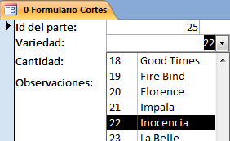
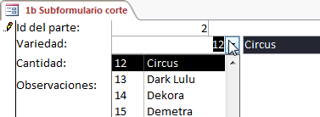
Planteamiento del problema
Objetivo

Slide 5
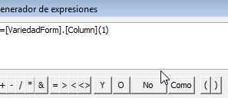
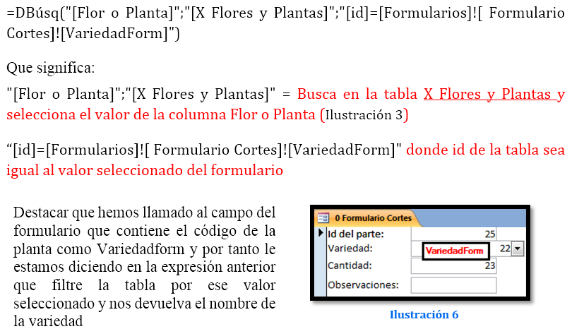
Solución 1
Aplicando la propiedad colum a un cuadro combinado
El cuadro combinado denominado “VariedadForm” contiene los datos necesarios para asignar el valor deseado a mostrar en el campo texto .
En este caso le decimos que el valor de ese campo se corresponde con la columna 1 del cuadro combinado del formulario

Slide 6
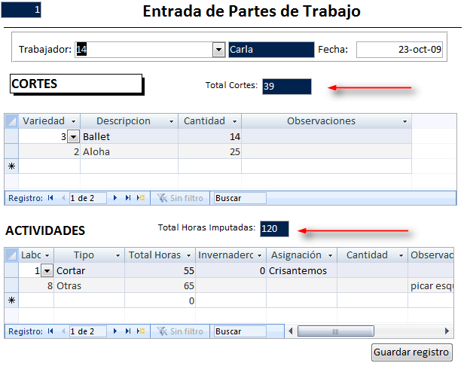
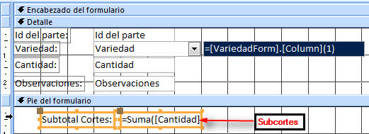
De forma sintética, las funciones de agregados son expresiones que realizan un recuento, suman y buscan valores de manera selectiva mediante funciones de agregado de dominio
EJEMPLO

Slide 7
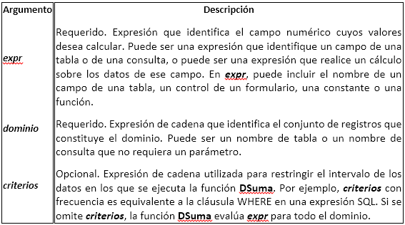
Caso función DSuma( )
Se usa para calcular la suma de un conjunto de valores de un conjunto especificado de registros (un dominio). Se utiliza en un módulo VBA, en una macro, en una expresión de consulta o en un control calculado.
Sintaxis: DSuma(expr; dominio; [criterios] )
=DSuma("[Importe de pedido]“; "[Pedidos]“; "[Id. de cliente] = 'RATTC'")
Usa la función DSuma para devolver el total de los valores del campo Importe de pedido de la tabla denominada Pedidos donde el Id. de cliente sea RATTC
En el caso de que estemos trabajando con campos alfanuméricos, tenemos que tener en cuenta que el parámetro de condición debe estar entrecomillado.

Slide 8
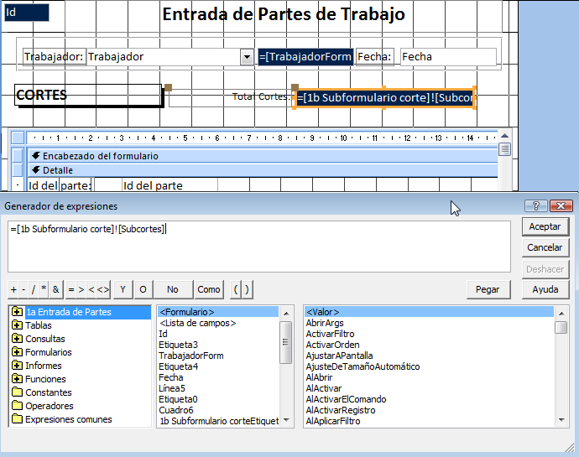
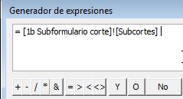

Slide 9
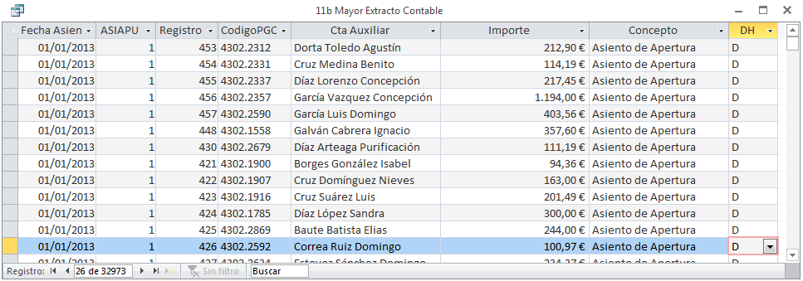
Planteamiento del problema

Slide 10
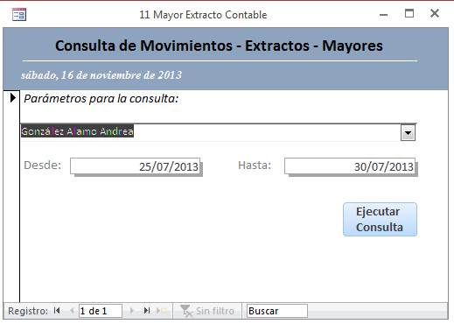
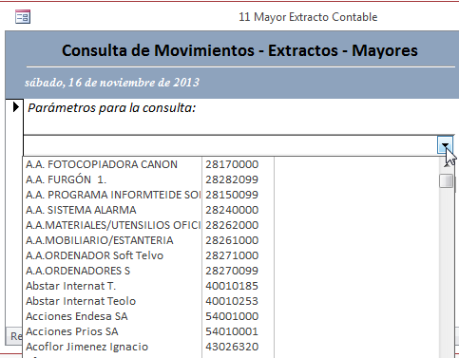
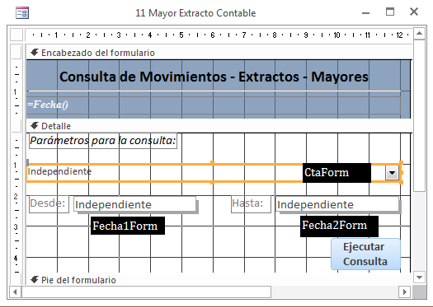
Propuesta de solución
Idea : http://www.lawebdelprogramador.com/foros/Access/905124-Lista_desplegable_para_la_consulta_de_parametros.html

Slide 11
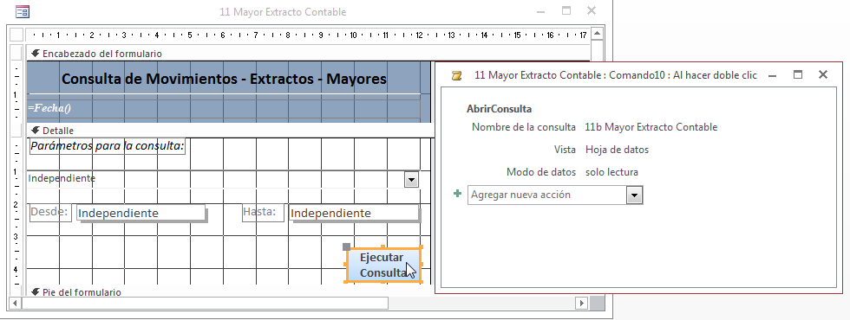
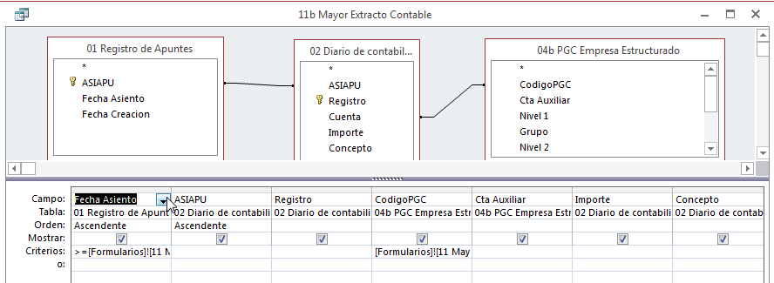

Slide 12
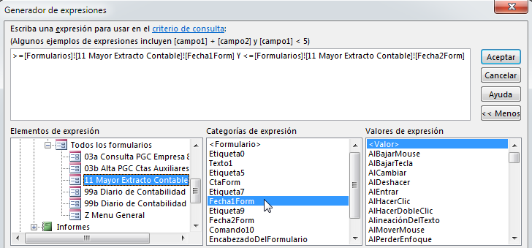
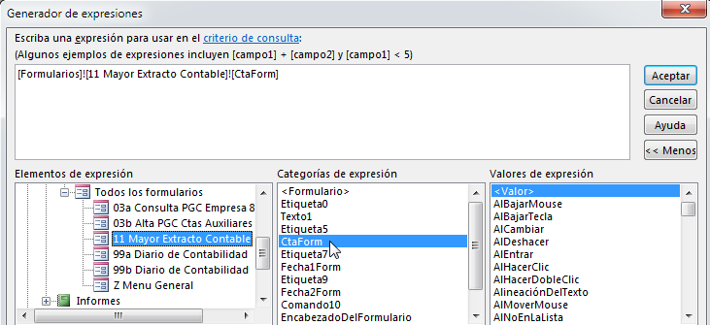
>=[Formularios]![11 Mayor Extracto Contable]![Fecha1Form] Y <=[Formularios]![11 Mayor Extracto Contable]![Fecha2Form]
[Formularios]![11 Mayor Extracto Contable]![CtaForm]

Slide 13
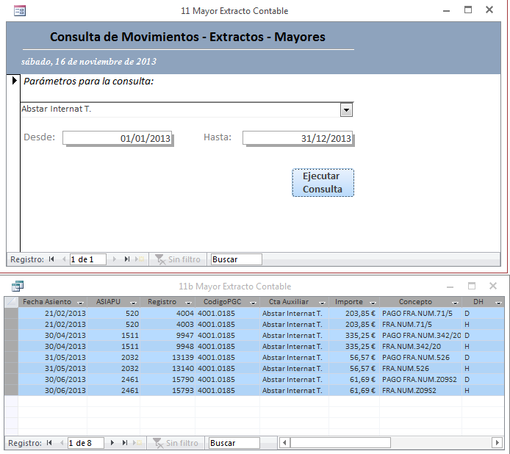

Slide 14
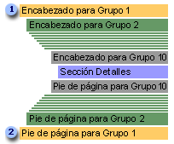

Slide 15
